Slide 1



Conceptos básicos de navegación
Javier Suárez
Software Engineer, Microsoft
@jsuarezruiz
/JavierSuarezRuiz

Slide 2
Navegación básica
La clave para navegar:
NavigationPage
Navegación estándar
Navigation.PushAsync(page: nextPage);
Navigation.PopAsync();
Navegación modal
Navigation.PushModalAsync(page: modalPage);
Navigation.PopModalAsync();

Slide 3


PushAsync/PopAsync

Slide 4
Navegación Avanzada
Editar la cola de navegación más alla de push/pop
Remove Page
InsertPageBefore
NavigationStack[]
Deshabilitar animaciones

Slide 5
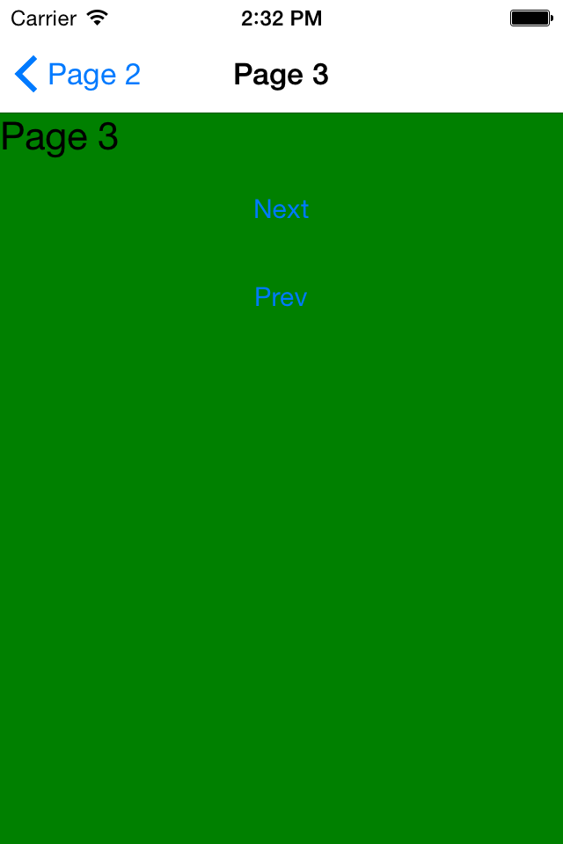
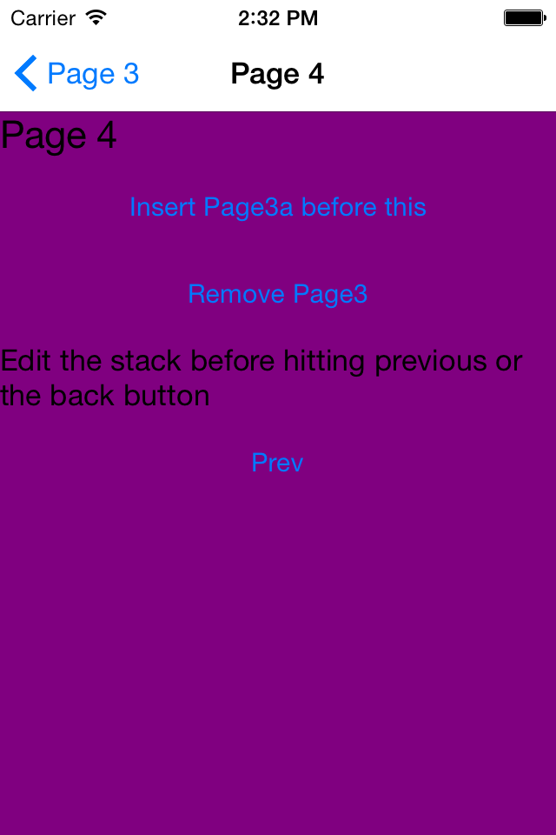
Push/Pop
RemovePage

Slide 6

Push/Pop
InsertPageBefore

Slide 7
Javier Suárez
Software Engineer, Microsoft
javiersuarezruiz@hotmail.com
javiersuarezruiz.wordpress.com
@jsuarezruiz
/JavierSuarezRuiz

